Slide 1
ハンズオン ～Git入門～ 2023.11.01
技術４部 企画２チーム
山本 覚

Slide 2


はじめに
バージョン管理ソフト「Git」の基本を覚えるための講座です
バージョン管理の概念や、Gitの基本操作を説明します
今回はハンズオン講習会です
講習会の時間はおよそ1時間を予定しています
説明：３０分／ハンズオン：３０分
×

Slide 3
Gitとは
×

Slide 4

Gitとは？
Gitはバージョン管理ソフトです
バージョン管理とは、ファイルの変更履歴と内容を保存して 整理することです
2023/11/1
ファイルを作成
2023/11/5
コマンドを 修正
2023/11/10
設定値 を修正
2023/12/1
IPを修正
By 太郎
By 花子
By マイケル
By ジェーン

Slide 5
Gitが便利なポイント
バージョン管理ができる
変更にコメントを残すことができる
後から見てもわかりやすいので引継ぎもスムーズになる
チャート式の画面で変更履歴が分かりやすい
差分が見えるので、チェックもしやすい
共有が簡単で、チームでの作業に向いている
レビューの申請・承認もできる

Slide 6
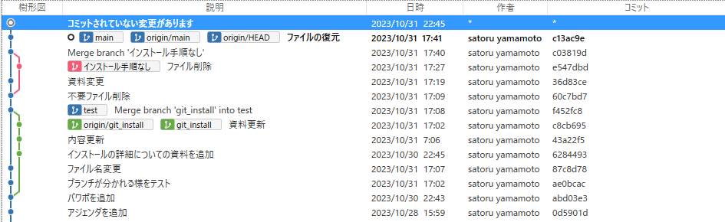
バージョン管理ができる（１）
変更履歴の管理が簡単にできます
変更にコメントを残すことができます
チャート式の画面で変更が分かりやすいです
チャート
変更内容
変更日時や変更した人

Slide 7
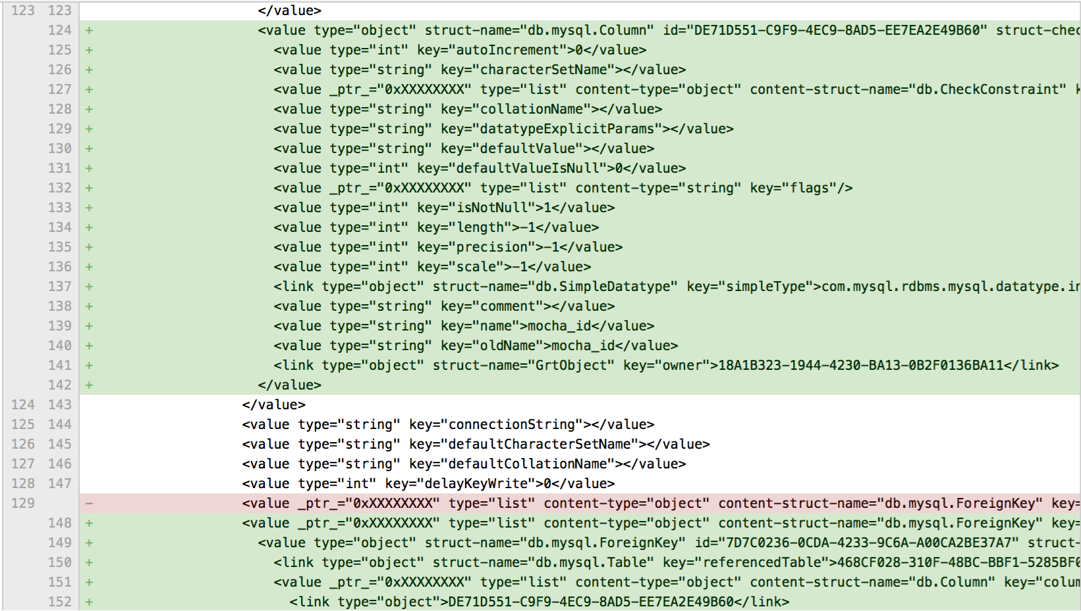
バージョン管理ができる（２）
変更の差分が見れるので、変更内容を追いやすいです
追加部分
削除部分

Slide 8



チームでの作業に向いている
データの保管場所がWeb上にあって、 ここからダウンロードしたり、ここへアップロードしたりします
これによって複数の人間で共同編集が行えます 共同編集のための便利機能も多数用意されています
ダウンロード
アップロード

Slide 9
レビューができる（今回は使わない）
レビューの申請・承認ができます 変更後にレビューを申請し、承認されれば変更が適応されるようにもできます
レビューを必須にしたり、権限を設定することで 意図しない変更を防ぐことができるようになります
レビュー依頼
承認
申請者
承認者
変更する
変更が 適応される

Slide 10
基礎知識
×

Slide 11
Gitの基礎知識
以下の項目について説明します
リポジトリ
クローン
コミット
プッシュ／プル
ブランチ
リモート
クローン
プル
プッシュ
ローカル
ローカル
ローカルが ないから
コピーしよう
ローカルを
変更したから
アップしよう
他の人の
変更を
ダウンロード

Slide 12
リポジトリ
リポジトリとはデータの保管場所のことです ローカルとリモートの２種類があります
ローカルとは自分のPCに保管しているものを指します 作業するときはこのローカルを編集していきます
リモートはWeb上にあり、皆が参照しているものです ローカルのデータをアップして、内容を更新します
アップロード
ダウンロード
手元のものがローカル
Web上のものがリモート

Slide 13
クローン
まず作業を始める前にリモートの内容を、 ローカルへコピーしなければいけません このコピーすることをクローンといいます
クローンして、ローカルのファイルを編集して、 リモートへアップロードして…という要領で、 変更を行っていくことになります
クローン
リモート
ローカルが ないので、 コピーする！

Slide 14

コミット
ローカルで変更を加えるときは
１．ファイルの内容を変更する
２．その変更をコミットする（確定させる）
という２段階で変更します
申請者
変更する
確定する
コミット
変更が 適応される
＝
※ ローカルで変更を確定させただけで、 リモートには反映されていません

Slide 15
プッシュ／プル
リモート
自分の行った変更をリモートにアップするのがプッシュ
リモートの内容をダウンロードするのがプル →ローカルが最新の状態になるということ
プッシュ
プル
ローカルで作業する前には、 必ずプルする (最新にする) 必要がある！
ローカル
ローカル
ローカルを
変更したから
アップしよう
ローカルを 最新に！

Slide 16
ブランチ（１）
Gitでは変更の分岐を作ることができます この分岐した枝のことをブランチといいます
分岐を作ることもできるし、分岐同士をマージすることもできます
A
B
C
D
E
F
…
分岐
X
Y
マージ
この枝がブランチ

Slide 17
ブランチ（２）
ブランチを使うことで、変更担当を分けて、 後でマージをすることができるようになる
→ 共同編集がやりやすくなる！
ある設定ファイルを編集するとして…
設定Aを 太郎が変更
設定A
設定A、Bが 変更されている
分岐
マージ
設定B
設定Bを 花子が変更

Slide 18
インストール
×

Slide 19
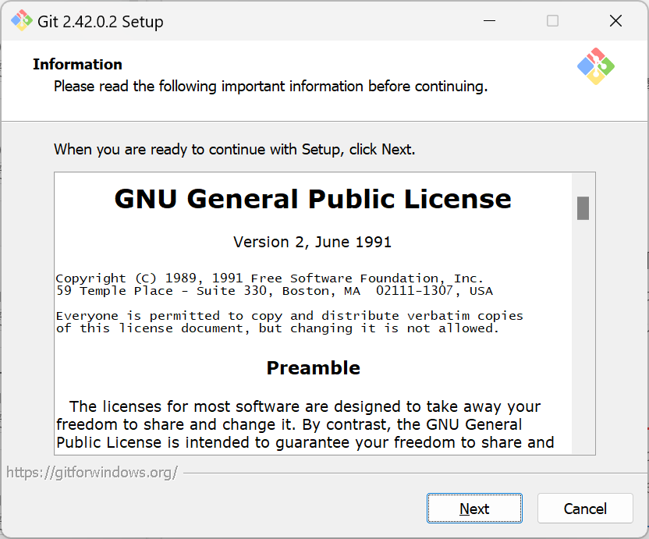
Gitのインストール
インストーラーを起動した後は、Nextを押し続けてください

Slide 20
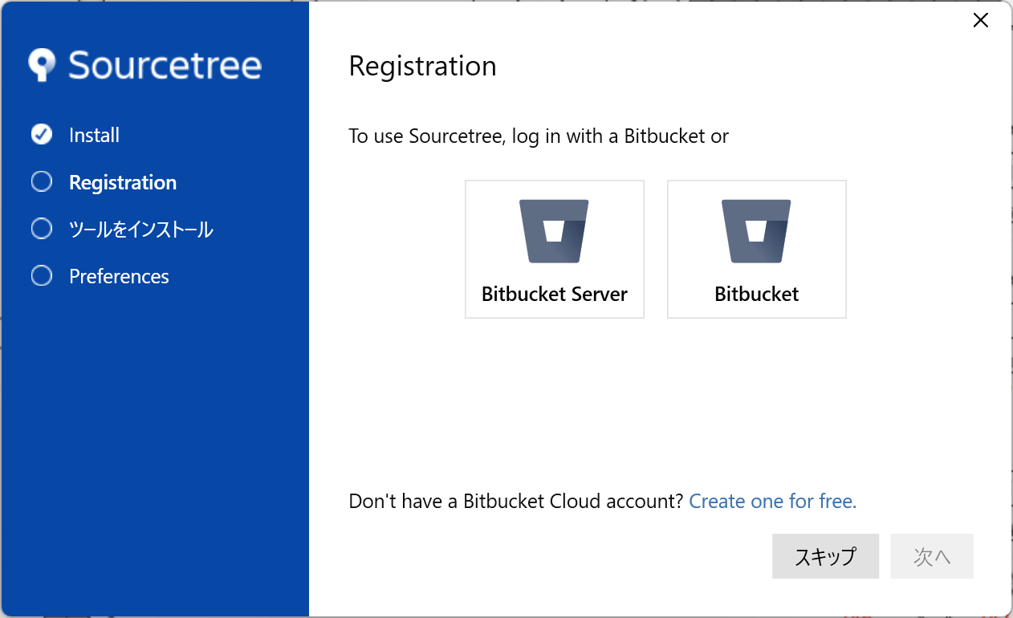
SourceTreeのインストール

Slide 21
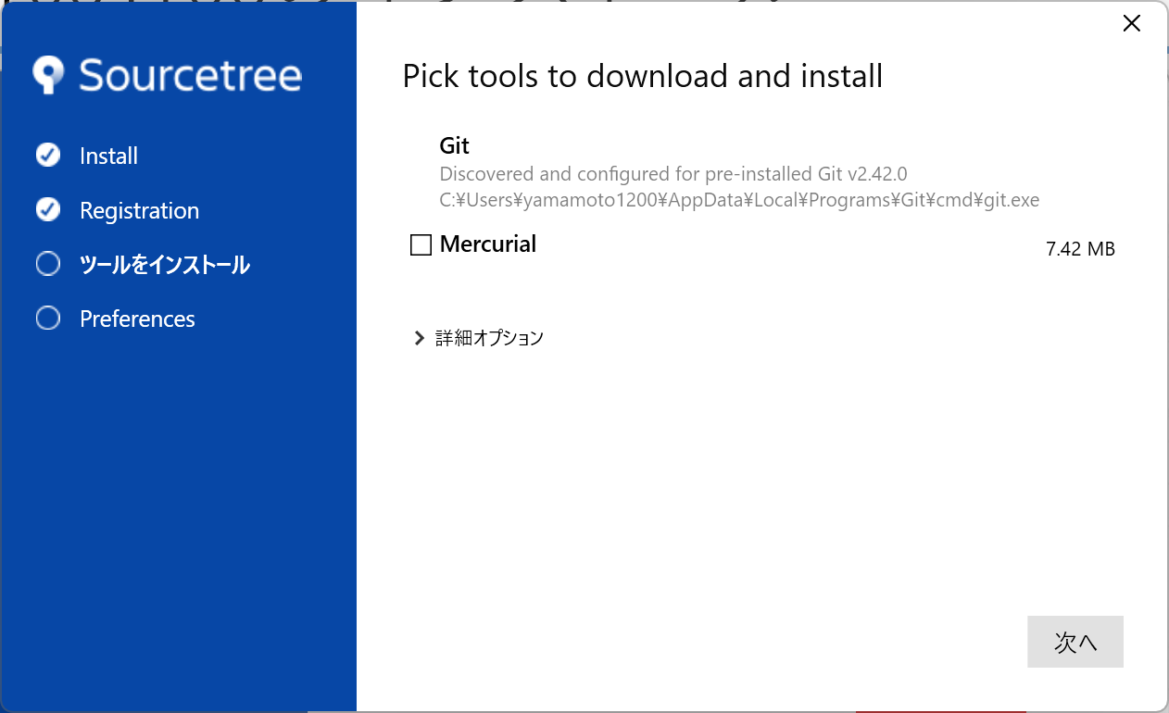
SourceTreeのインストール

Slide 22
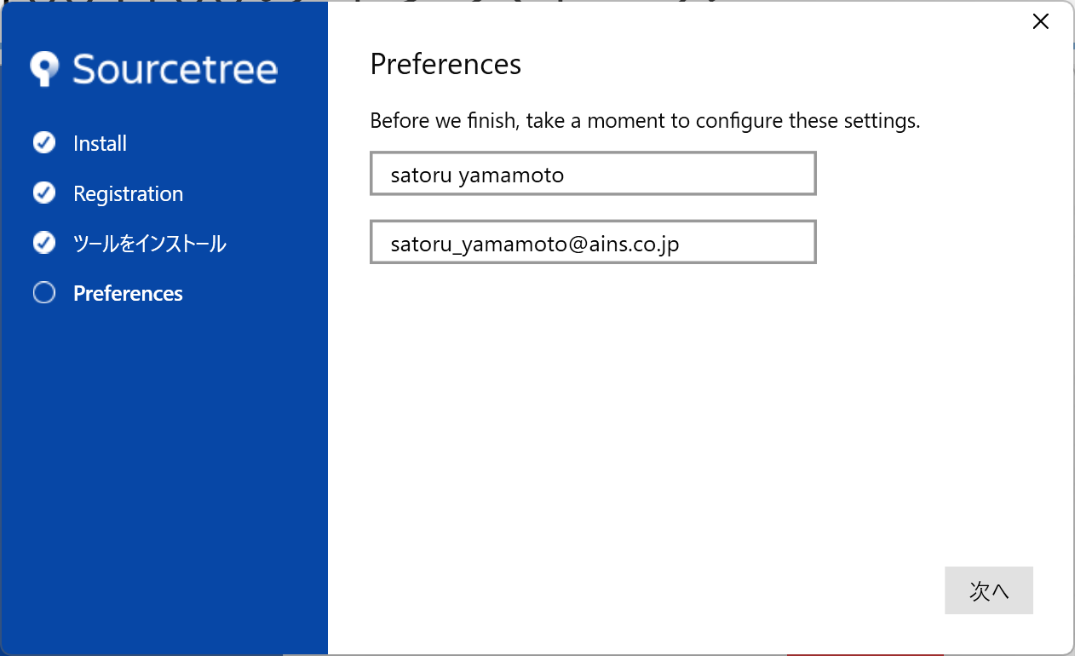
SourceTreeのインストール

Slide 23
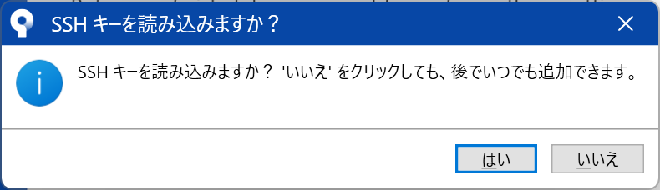
SourceTreeのインストール

Slide 24
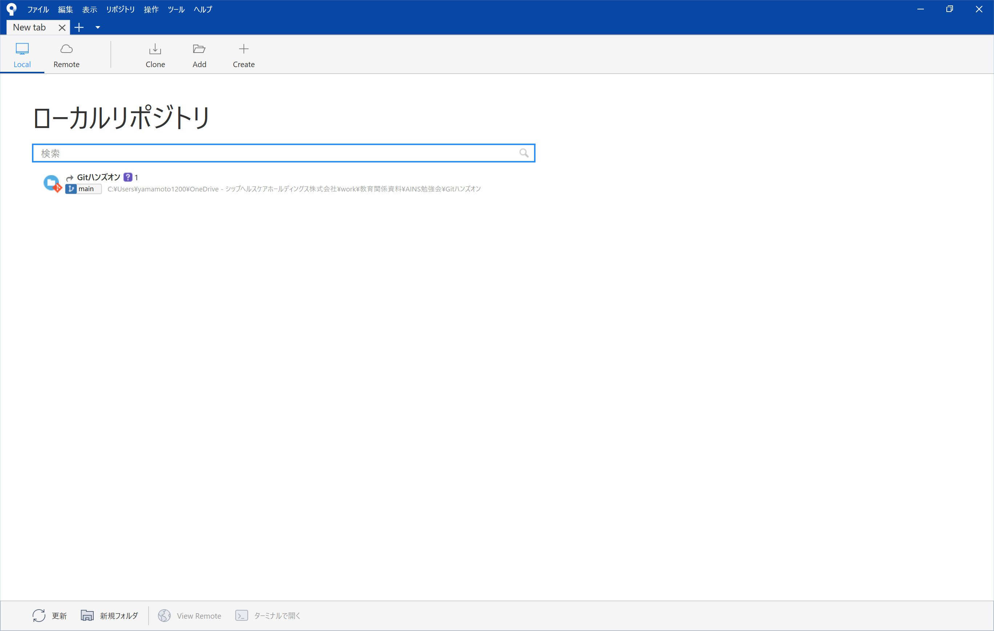
SourceTreeのインストール
この画面まできたらオッケーです

Slide 25
実際に操作する
×

Slide 26
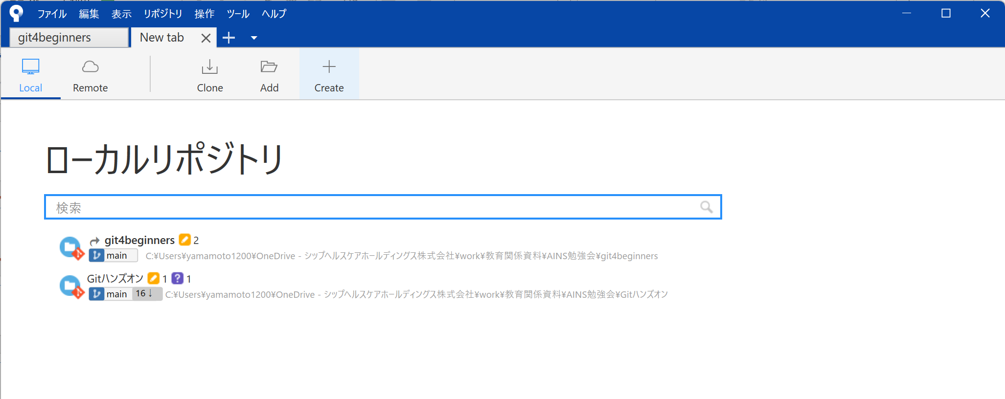
クローンする（１）
リモートをクローンしてローカルを作成しましょう

Slide 27
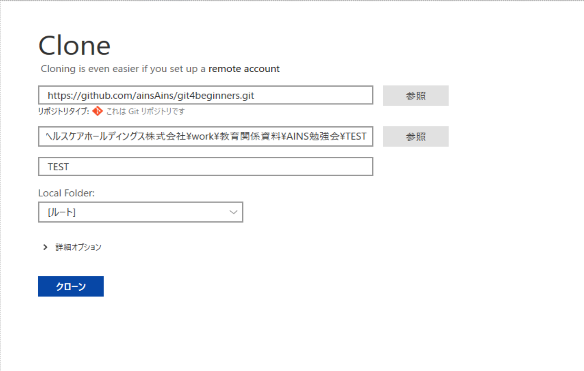
クローンする（２）
リモートのURL
ローカルの保存先

Slide 28
ファイルを編集する
クローンしたときに指定したディレクトリ内の「TEST.txt」を 編集してみてください。
内容は自由でいいですが、日付と名前を書いておいてください
のちほど代表者にリモートへプッシュしてもらいます

Slide 29
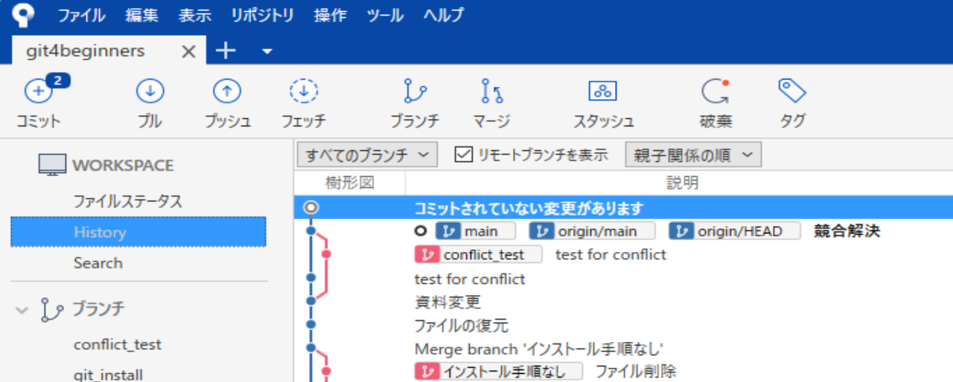
コミットする（１）
変更をコミットして確定させましょう

Slide 30
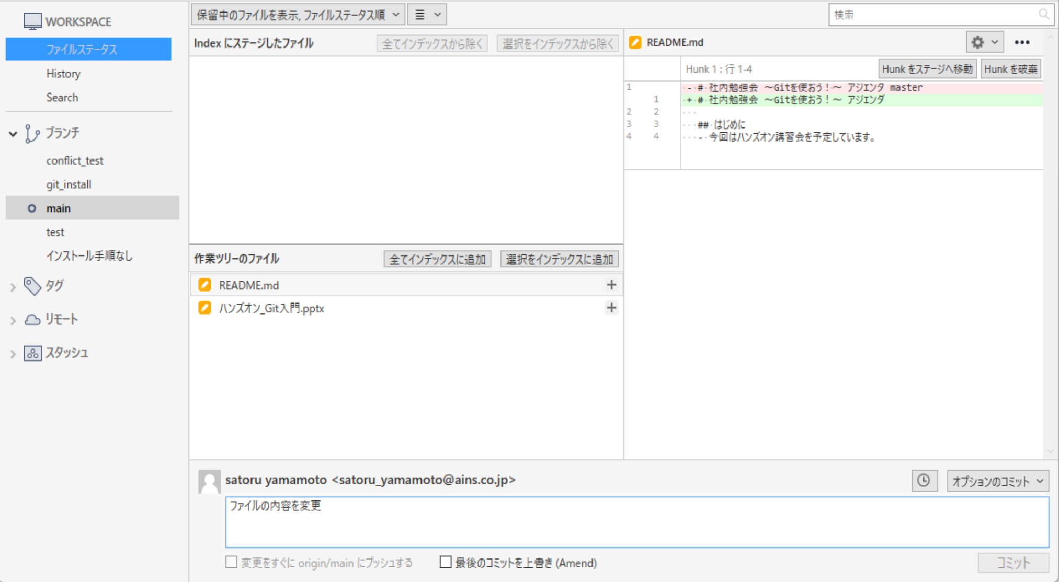
①コミットする変更をすべて選択
②コメントを記載
③コミット

Slide 31
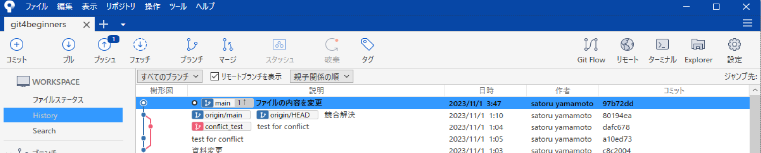
コミットする（２）
コミットした内容が表示されるか確認します 表示されていればコミット完了です

Slide 32
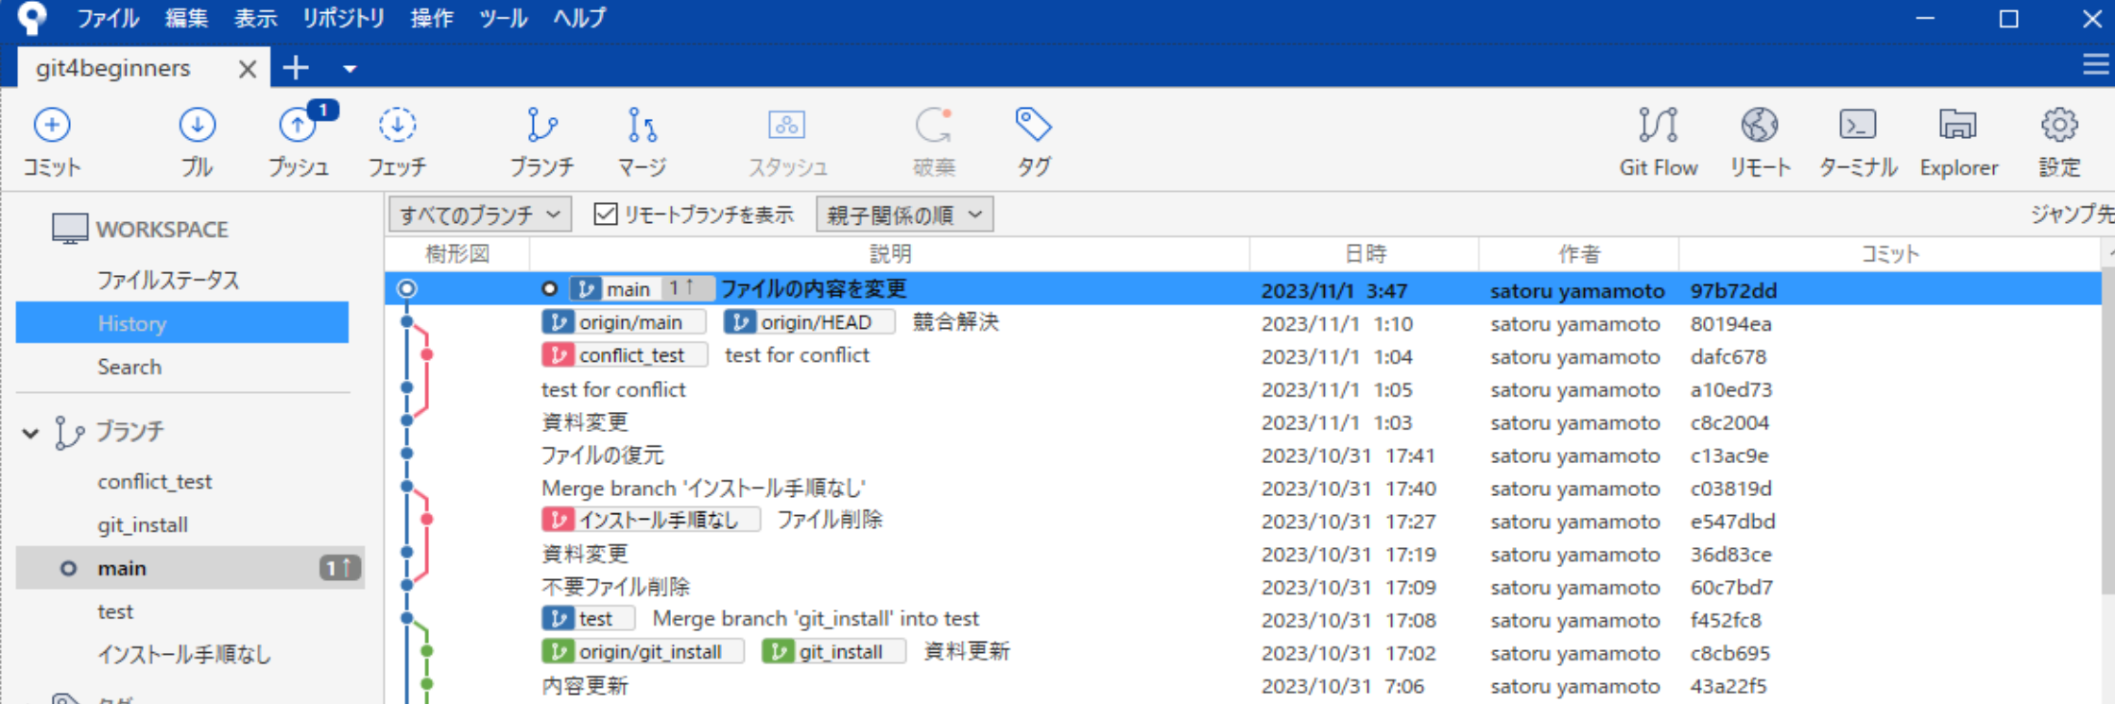
プッシュしよう
代表者を指名しますので、プッシュを行ってください 指名されていない方はプッシュを行わないで下さい

Slide 33
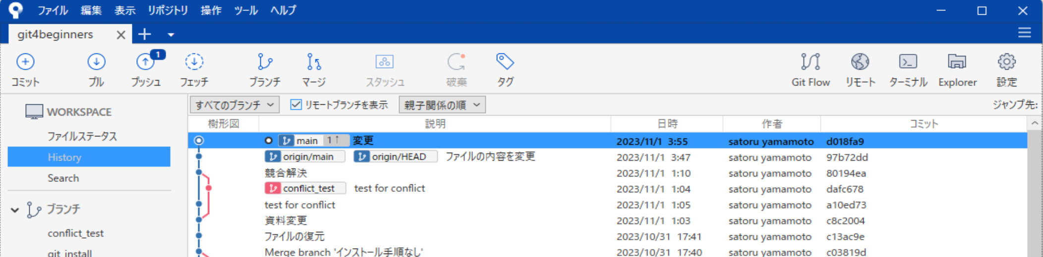
プルして確認しよう
先ほど代表者がプッシュした変更内容をプルしましょう 競合を解決してローカルのファイルが更新されていれば成功です。

Slide 34
プルして確認しよう
自分の編集していた内容と、プルした内容が競合します。 「コミットされていない変更があります」の欄をクリックし、 ステージされているファイルで競合を起こしているファイルを 右クリックし、「競合を解決」→「相手(theirs)の変更内容で解決」 を選択します
そののち、改めてコミットすると代表者の変更が適応されます
ローカルのファイルが代表者のものに変更されていることを確認してください。

Slide 35
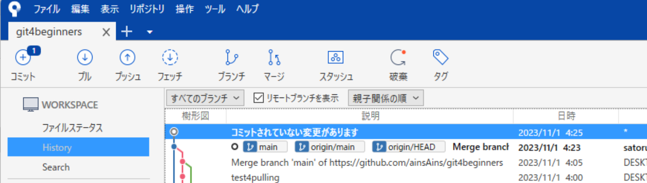
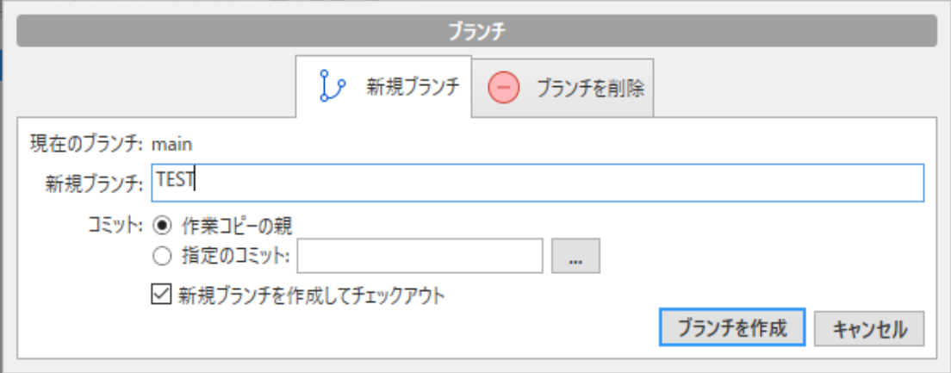
ブランチを切る（１）

Slide 36
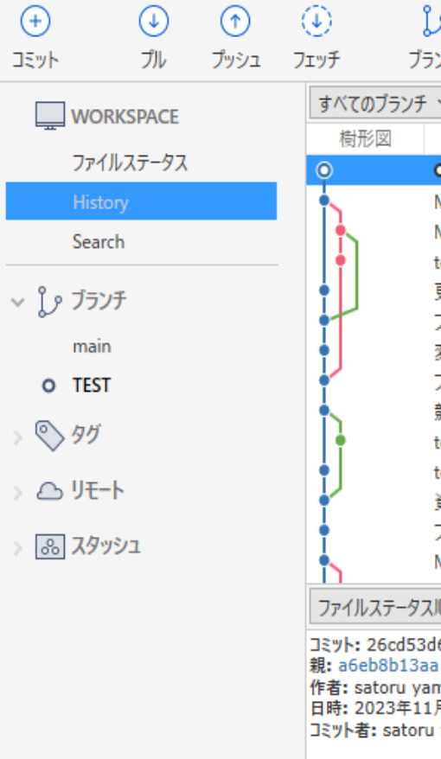
ブランチを切る（２）
作ったブランチがメニュー内に表示されていればOKです
ブランチの切替は画面左側のメニュー内のブランチ名を ダブルクリックすることで切り替えられます
元のブランチで「 TEST.txt 」の「name」を編集、 元のブランチで「 TEST.txt 」の「date」を編集してみてください。これらの変更をこの後マージします
←元のブランチ
←作ったブランチ

Slide 37
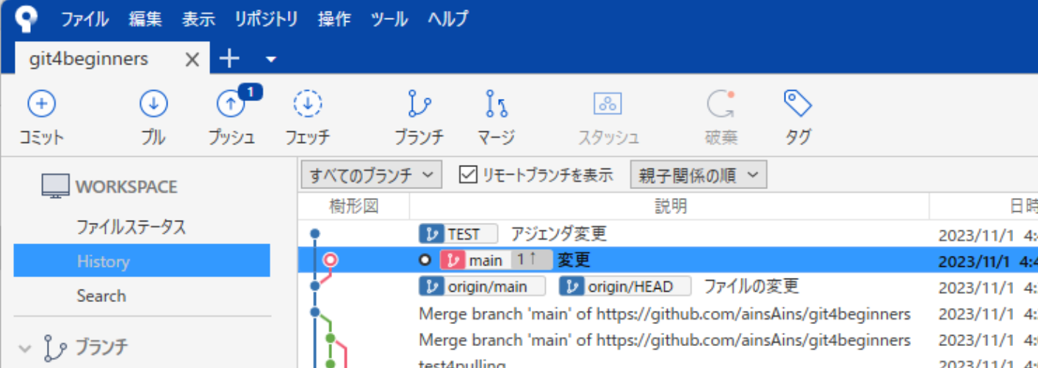
マージをする
先ほど２つのブランチで行った変更を統合します
マージされたブランチで、２つのブランチに行った変更が 確認できれば成功です

Slide 38
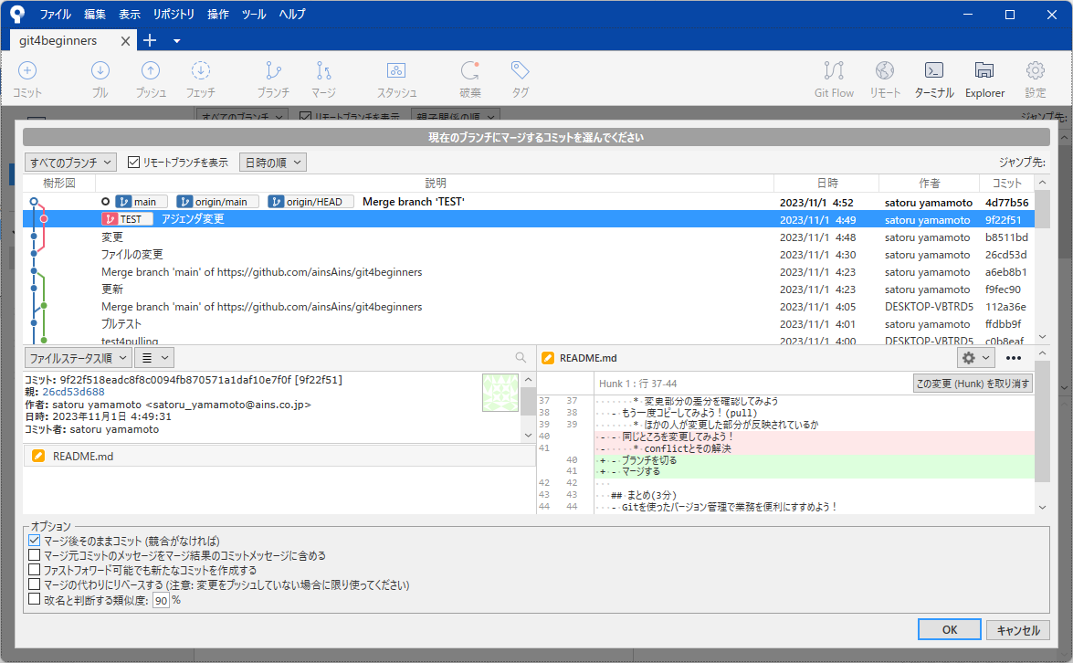
マージをする
樹形図が統合されている ＝ マージされている

Slide 39
さいごに
×

Slide 40
Gitでバージョン管理を簡単に
Gitを使ってバージョン管理を簡単に
チームでの編集を安全かつ簡単に
レビューの申請・承認も（応用編で）
×

Slide 41
ご清聴ありがとうございました。

